Slide 1


뇌출혈 조기 진단 프로젝트
CNN과 ResNet 기반 뇌출혈 예측 모델 비교 연구
Claude 팀
박아진, 이재혁, 전진원

Slide 2

목 차
01
프로젝트 개요
02
프로젝트 팀 구성 및 역할
03
프로젝트 수행 절차 및 방법
04
프로젝트 수행 결과
05
자체 평가 의견

Slide 3


1. 프로젝트 개요
선정배경
기획의도
- CT, MRI 등 의료 데이터 판독에는
전문의의 경험과 시간 필요
개발한 모델을 의료 데이터 판독 보조
시스템으로 활용
- 딥러닝을 활용한 뇌출혈
진단 보조 모델 개발
→ 전문의 인력 부족 문제 해결
- 뇌출혈을 조기 예측하여 전문의의 소견을
보조하는 시스템 기반 마련

Slide 4
1. 프로젝트 개요 – 프로젝트 구조
총 개발 기간: 2025.10.06 ~ 2025.11.10
구분 | 주차 | 활동 | 비고
사전 기획 | 1 주차 | 프로젝트 기획 및 팀 역할 분담 | 초기 회의, 자료 조사
데이터 준비 | 2 주차 | 뇌 CT 데이터셋 수집 및 전처리 | kaggle 데이터 참조
모델 개발 | 3 ~ 4 주차 | 모델 구현, 학습, 하이퍼파라미터 테스트 | 정확도, F1-score 등 지표 확인
성능 평가 | 4 주차 | 모델 성능 비교 및 분석 | 모델 비교 및 최적의 모델 선정
서비스 구현 | 5 주차 | Streamlit 대시보드 제작, 모델 로드 및 예측 기능 구현 | UI/UX 테스트 포함
보고서 작성 및 발표 준비 | 6 주차 | 최종 보고서 작성, PPT 제작 및 발표 준비 | 시각 자료, 결과 요약

Slide 5
1. 프로젝트 개요
활용 장비 및 재료
하드웨어:
2. 소프트웨어:
- Python
- Colab Notebook
- TensorFlow
- Streamlit
- PC
- Google Cloud
3. 데이터셋
- kaggle.com(brain hemorrhage)
4. 추가 도구
- Git/GitHub

Slide 6
2. 프로젝트 팀 구성 및 역할
박아진
이재혁
전진원
프로젝트 팀장
프로젝트 팀원
프로젝트 팀원
- 데이터 전처리
- 모델 학습 보조
- 결과 시각화
모델 학습 모니터링
발표 자료 제작
대시보드 구현
프로젝트 총괄
모델 설계 및 학습
결과 분석 및 보고서 작성

Slide 7
3. 프로젝트 수행 절차 및 방법
1. 데이터 수집 및 전처리
2. 모델 설계 및 학습
- 약 5,000장의 뇌 CT 의료 데이터 수집
- 이미지 크기 통일, 정규화, 증강
CNN, ResNet from scratch,
ResNet 50, ResNet fine-tuned 모델 사용
3. 모델 평가 및 비교
4. Streamlit 대시 보드 구현
- 설계 시 사용한 모델 간 성능 차이
분석 후 최적의 모델 선정
사용자 친화적 UI/UX 설계
개발한 모델을 대시 보드에 로드

Slide 8
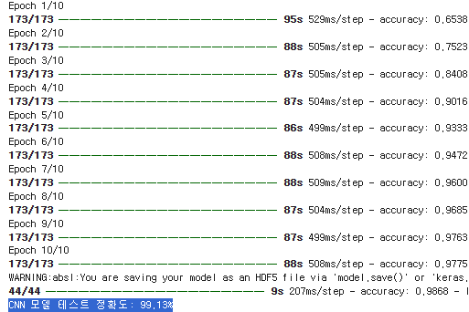
4. 프로젝트 수행 경과
CNN 신경망으로 학습한 결과
1) 정확도 99.13%
→ 비정상적으로 높은 확률
2) 정확도의 신뢰도를 높이기
위해 학습률 중심 하이퍼파라미터
튜닝 필요

Slide 9
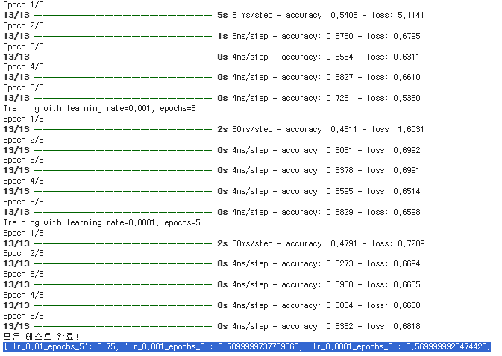
4. 프로젝트 수행 경과
하이퍼파라미터 튜닝 결과
1) 학습률 0.01일 때의 정확도: 75%
2) 학습률 0.001일 때의 정확도: 약 59%
3) 학습률 0.0001일 때의 정확도: 약 57%
<실제 테스트 결과>
정확도는 높았지만, 모델의 정답률이 좋지 않았음 → 모델 변경 필요

Slide 10
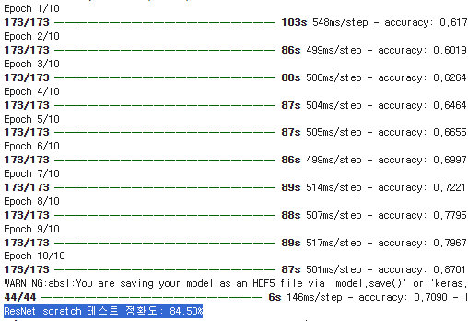
4. 프로젝트 수행 경과
ResNet from scratch 신경망으로 학습한 결과
1) 정확도 84.50%
→ 우수한 정확도
2) CNN 신경망과 마찬가지로
정확도는 높지만, 실제 테스트 시
오답률이 높았다.

Slide 11
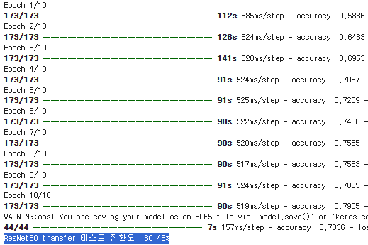
4. 프로젝트 수행 경과
ResNet 50 신경망으로 학습한 결과
1) 정확도 80.45%
→ 준수한 정확도
2) RestNet 50 신경망 또한 정확도만
높고, 올바른 학습이 되지 않았다.

Slide 12
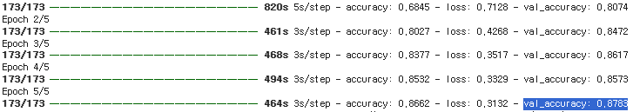
4. 프로젝트 수행 경과
ResNet 50 신경망을 Fine-tuning 한 결과
1) 정확도 87.83%
→ 높은 정확도
2) 가장 이상적인 정확도가 나왔으며,
실제 테스트 결과 정답률도 좋았다.

Slide 13
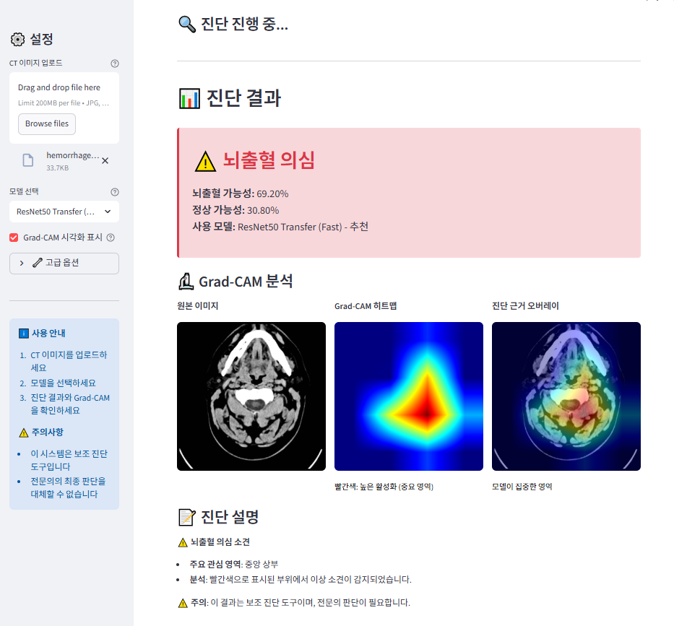
4. 프로젝트 수행 경과
Streamlit 대시보드 개발
1) 시도 해 본 모델을
Streamlit에 로드 시킴
2) 예측 결과를 뇌출혈로 판단할
경우, Grad-CAM을 활용하여
뇌출혈 의심 부위 확인 가능

Slide 14
5. 자체 평가
잘한 점
1) CNN과 ResNet 계열 신경망 등 다양한 신경망으로 학습함
→ 모델 성능을 비교하여 더 정확한 모델을 선택할 수 있었다.
2) ResNet 50 신경망을 활용하여 데이터가
제한적인 환경에서도 높은 성능을 달성하였다.
3) 개발한 모델을 활용하여 전문의 보조 시스템을 구축할 수
있는 기반을 마련하였다. → 전문의 인력 부족 문제 해소

Slide 15
5. 자체 평가
개선점
향후 계획
1) 데이터셋이 상대적으로 부족하여
일부 모델 성능이 제한될 수 있음
데이터셋을 늘리고 다양한 기관/장비의 의료 데이터를 추가하여 모델 일반화 향상
2) 단일 기관/단일 장비 데이터 기반이기
때문에 일반화 가능성이 다소 낮음
2) 사용하지 않았던 다른 신경망을 학습,
비교 하여 최적의 모델 탐색 지속
3) 실제 모델의 성능을 의료진에게
검토받는 신뢰 확보 작업 필요

Slide 16
시연

Slide 17
Q&A

Slide 18
감사합니다.

